Slide 1
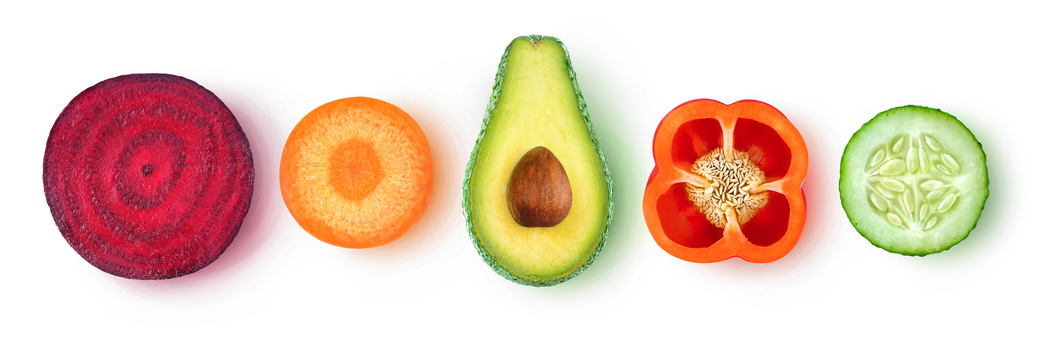



" yo desayuno todos los días ... y tú ?” "
SHC-NUTRICION
MARTES 29 de noviembre , 11:00h.
Todo lo que deben de saber niños y papás.
Preferible confirmar a smartschool3.0@gmail.com

Slide 2
Definición de la RAE del verbo “desayunar”
Proviene del prefijo “des” y del verbo “ayunar.”
Primera acepción: Tomar el desayuno. ¿Ha desayunado ya?
Si se fijan en la terminología, se da por hecho que se debe desayunar … totalmente cierto.

Slide 3
Dos factores importantes del desayuno que hay que tener en cuenta:
Por que, en cierta medida, nos lo “imponen”
Por que nuestro organismo lo demanda
¿Por qué debemos desayunar?
Primera provisión de energía para el día. En fase de crecimiento es esencial, ya que aportará más del 20% del desarrollo estructural del niño
¿Cuál es el fin?

Slide 4
Que sucede cuando nos “imponen” un desayuno
Mal inicio…. Nuestro cerebro para todo aquello que nos incomoda crea una especie de “barrera emocional”.
En los niños y en el aspecto nutricional que nos ocupa, es fundamental una buena planificación en la primera toma del día, tanto en HORA como en CONTENIDO del desayuno.

Slide 5
Que sucede cuando nuestro organismo demanda un desayuno
Buen inicio….Nuestro cerebro ya está preparado para recibir de la mejor forma la energía que necesitamos diariamente.
En las horas tempranas del día es cuando la asimilación de nutrientes es mas efectiva y duradera en el tiempo.

Slide 6
Entonces… que debemos hacer para que nuestro cuerpecito nos diga…
“pues mira, ,no se tú , pero yo quiero que me des todos los días mi desayuno”.

Slide 7
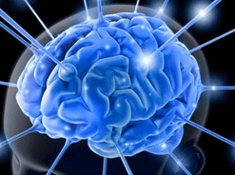
En primer lugar una buena praxis y que funciona es que en la noche anterior hay que “apuntar”, bien en la memoria, bien en un papel, lo que vamos a desayunar la mañana siguiente y es fundamental cumplirlo.
Para eso, necesitamos tener tiempo….
Hay que crear un “espacio propio” a nuestro desayuno diario.
BRAIN

Slide 8
En segundo lugar hacer los deberes el día anterior, es decir, una planificación nutricional de un desayuno pasa siempre por haber hecho una buena pauta alimenticia el día antes, y así sucesivamente.
Se trata de crear un proceso de retroalimentación…

Slide 9
Tengo que desayunar
..Ya sé lo que voy a desayunar
ÉXITO!!
Binomio

Slide 10

Con todo esto, la pieza del puzle que falta serían los padres o tutores de los niños.
¿Que papel tienen?.
Pues son ESENCIALES e INSUSTITUIBLES

Slide 11
DEBEMOS CREAR UNA SINERGIA ENTRE TRES ASPECTOS FUNDAMENTALES:
RESPONSABILIDAD HACIA EL NIÑO.
ACTITUD.
VOLUNTAD DE QUERER HACER LAS COSAS BIEN.

Slide 12


Primeramente vamos a conocer en que estado fisiológico se encuentran nuestros hijos.
Para ello, debemos saber el peso y la talla, y con un simple cálculo de su IMC = peso (kg)/ [estatura (m)]² (la calculadora la ofrece cualquier búsqueda en internet), sabremos mas menos de que posición partimos.
No le den muchas vueltas… es un solo un inicio pero sirve.

Slide 13

No más de un IMC de 18
En tablas de crecimiento entre el PERCENTIL 5 y 85

Slide 14


VAMOS A ANALIZAR LOS DOS SUPUESTOS QUE SE PODRIAN DAR EN UN NIÑO A LA HORA DEL DESAYUNO, ASI COMO LA EVOLUCION QUE LLEVARIA CADA UNO NUTRICIONALMENTE HABLANDO.
1º CUANDO EL NIÑO ES PEREZOSO
2º CUANDO EL NIÑO ESTA HABITUADO A DESAYUNAR

Slide 15
Desayuno
Niño perezoso
¿Ocurre ingesta de alimentos?
SI
¿Aporte de Nutrientes en las 4 primeras horas del día?
NO SUPERA EL 45%
Rendimiento en el colegio y memoria inactiva (MLP)
NO SUPERA EL 35%
Capacidad para afrontrar el resto de tareas del día
DE CORTA DURACION

Slide 16
Desayuno
Niño perezoso
DEFICIT DE MICRONUTRIENTES PARA EL INICIO DEL DIA
ELEVADO. MAS DEL 80%
POSIBILIDAD DE NO TERMINAR EL DIA CON LA CANTIDAD DE MICRO/MACRO NUTRIENTES CUBIERTA
MUY ALTA
RETRASO EN EL DESARROLLO COGNITIVO
INDUDABLE

Slide 17
Desayuno
Niño habituado a desayunar
¿Ocurre ingesta de alimentos ?
SI
¿Aporte de Nutrientes en las 4 primeras horas del día ?
SOBRE UN 99%
Rendimiento en el colegio y memoria inactiva (MLP)
PUEDE LLEGAR AL 70%
Capacidad para afrontar el resto de tareas del día
MUCHO MAS DURADERA

Slide 18
Desayuno
Niño habituado a desayunar
¿DEFICIT DE MICRONUTRIENTES PARA EL INICIO DEL DIA
BAJO. NO LLEGA AL 20%
POSIBILIDAD DE NO TERMINAR EL DIA CON LA CANTIDAD DE MICRO/MACRO NUTRIENTES CUBIERTA
PRACTICAMENTE INEXISTENTE
RETRASO EN EL DESARROLLO COGNITIVO
NO APRECIABLE. AL CONTRARIO, MUCHA MAS CAPACIDAD DE APRENDIZAJE

Slide 19

CIENTIFICAMENTE DEMOSTRADO ESTA, QUE LOS NIÑOS QUE NO DESAYUNAN Ó DESAYUNAN POCO Y MAL SON LOS QUE MENOS ACTIVIDAD FISICA REALIZAN DURANTE EL DIA.
ESTO PUEDE LLEGARA A SUPONER UN PROBLEMA AÑADIDO DE SOBREPESO EN EDADES TEMPRANAS…

Slide 20
POR ESO OTRO ASPECTO IMPORTANTISIMO ES EL EJERCICIO FÍSICO CONTINUADO
VAMOS A ANALIZAR LOS DOS CASOS
1
2

Slide 21
1
NO HAGO EJERCICIO
NO HE DESAYUNADO
CUIDADO CHICOS!!
NIÑOS QUE NO DESAYUNAN Ó DESAYUNAN MAL Y NO REALIZAN DEPORTE
NIÑO EN CLARA DESVENTAJA
PIENSEN

Slide 22
1
NO HAGO EJERCICIO
NO HE DESAYUNADO
FALTA DE HIERRO, CALCIO, VITAMINAS,.
NIÑOS QUE NO DESAYUNAN Ó DESAYUNAN MAL Y NO REALIZAN DEPORTE
RETRASO EN EL CORRECTO CRECIMIENTO DEL NIÑO

Slide 23
2
Y TAMBIEN HAGO EJERCICIO
SI HE DESAYUNADO
ENERGIA A TOPE!!!!
NIÑOS QUE SI DESAYUNAN Y SI REALIZAN DEPORTE
EXCELENTE IDEA !!!

Slide 24
2
Y TAMBIEN HAGO EJERCICIO
SI HE DESAYUNADO
MADURACION CORRECTA DE ORGANOS VITALES
NIÑOS QUE SI DESAYUNAN Y SI REALIZAN DEPORTE
EXCELENTE IDEA !!!

Slide 25
Siendo conscientes de la importancia de desayunar y
sabiendo de antemano que no todo sale siempre
”a pedir de boca”, proponemos dos tipos de desayunos.
1.- Para niños que les cuesta desayunar (Hay que intentar mejorar pronto).
2.- Para niños que sí desayunan habitualmente (Hay que mantenerlo en el tiempo).

Slide 26


*1º DIA*
NIÑOS QUE LES CUESTA DESAYUNAR
QUE NOS APORTA
ZUMO DE NARANJA ES NECESARIO
CALCIO NECESARIO.
1 VASO Ó MEJOR 1 TAZA DE LECHE ENTERA CON CACAO.
+
PAN CON JAMON COCIDO.
PROTEINA PARA LOS MUSCULOS (EL JAMON CUANTO MAYOR CALIDAD MAS APORTARA).
*Todos los desayunos están calibrados de tal manera que sería conveniente seguir el orden establecido de los días.

Slide 27

*2º DIA*
NIÑOS QUE LES CUESTA DESAYUNAR
QUE NOS APORTA
ZUMO DE NARANJA ES NECESARIO
CALCIO NECESARIO.
1 VASO Ó MEJOR 1 TAZA DE LECHE ENTERA CON CACAO.
+
1 PLATANO.
ENERGIA RAPIDA.
*Todos los desayunos están calibrados de tal manera que sería conveniente seguir el orden establecido de los días.

Slide 28
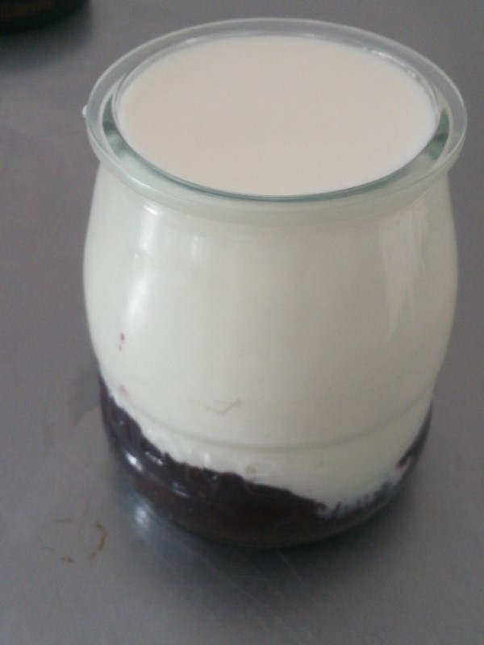
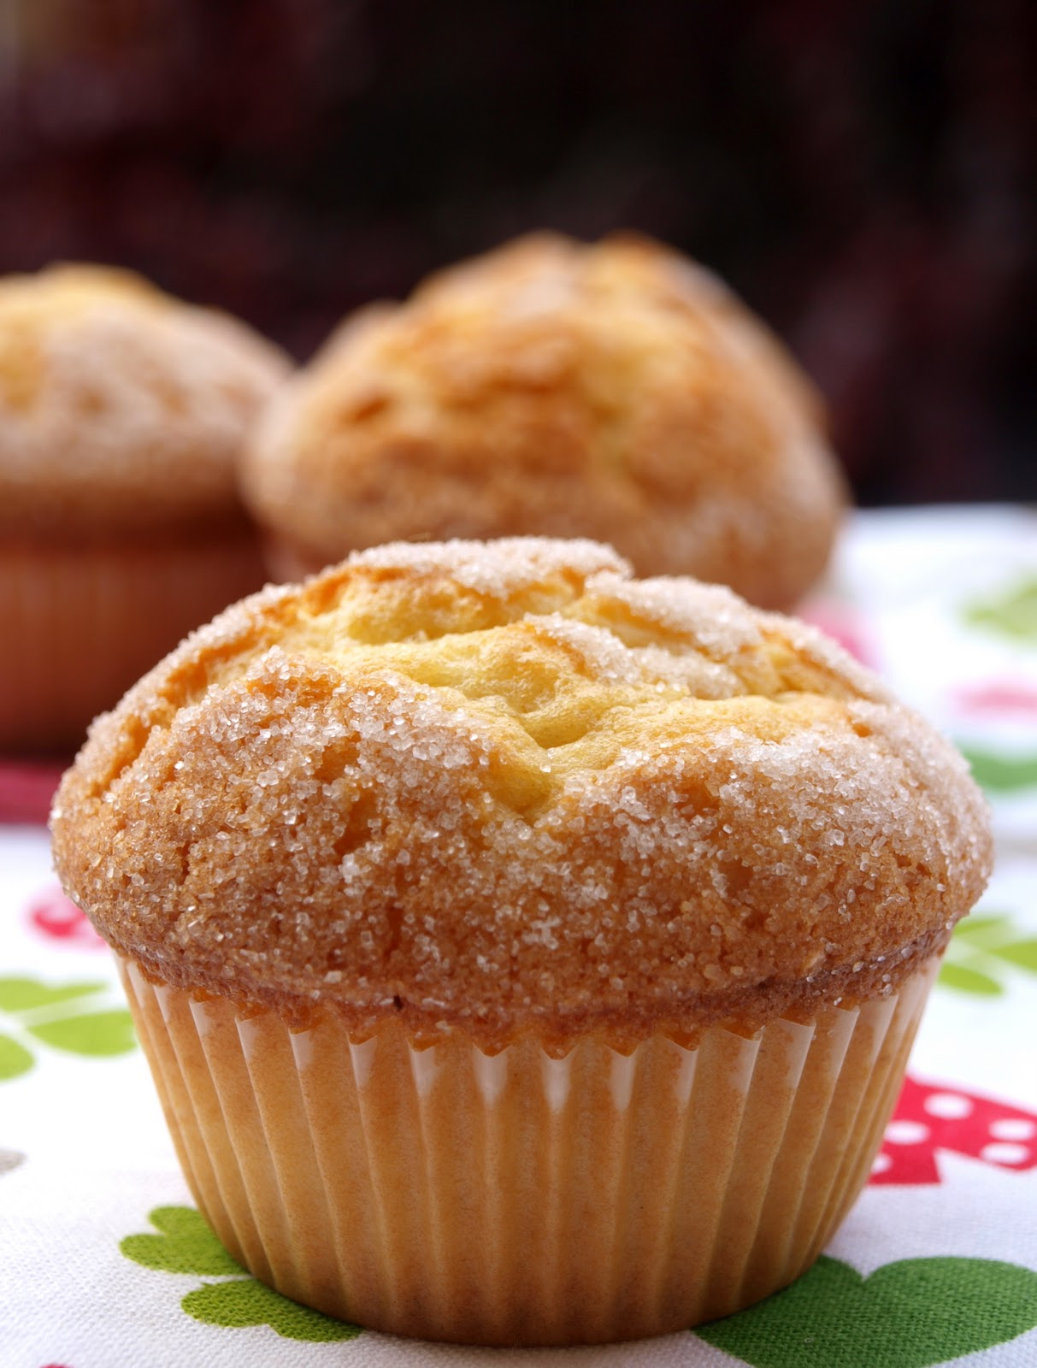
*3º DIA*
NIÑOS QUE LES CUESTA DESAYUNAR
QUE NOS APORTA
ZUMO DE NARANJA ES NECESARIO
CALCIO Y VITAMINAS.
1 YOGURT CON FRUTOS ROJOS (ARANDANOS).
+
2 MAGDALENAS.
SENSACION DE SACIEDAD POR LA MAÑANA.
*Todos los desayunos están calibrados de tal manera que sería conveniente seguir el orden establecido de los días.

Slide 29

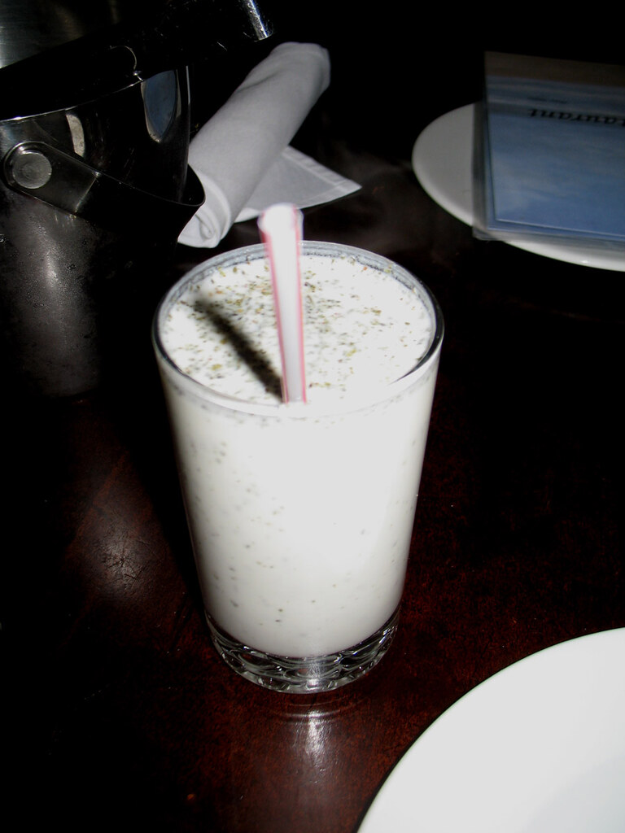
*4º DIA*
NIÑOS QUE LES CUESTA DESAYUNAR
QUE NOS APORTA
ZUMO DE NARANJA ES NECESARIO
PROTEINA 100% ASIMILABE.
1 BOCADILLO PEQUEÑO DE FIAMBRE O MEJOR AUN DE JAMON SERRANO.
+
1 YOGURT BEBIBLE.
ACIDO FOLICO (CONSTRUCCION DE NUEVAS CELULAS).
*Todos los desayunos están calibrados de tal manera que sería conveniente seguir el orden establecido de los días.

Slide 30
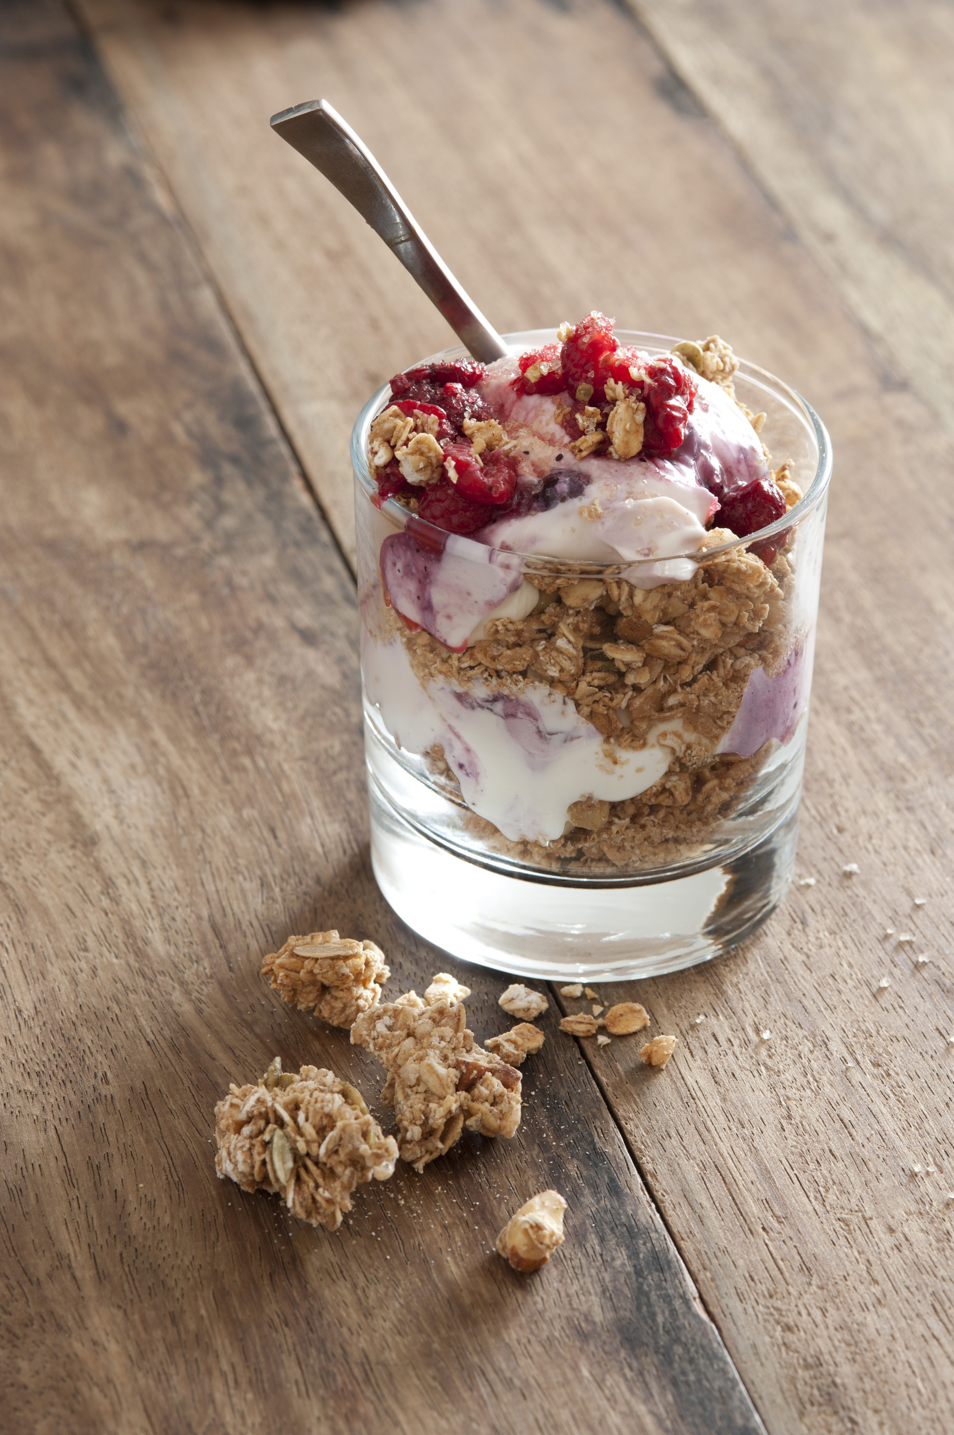
*5º DIA*
NIÑOS QUE LES CUESTA DESAYUNAR
QUE NOS APORTA
ZUMO DE NARANJA ES NECESARIO
RICO EN FIBRA. MAYOR TRANSITO INTESTINAL.
1 YOGURT CON CEREALES.
+
FIAMBRE DE PAVO CON PAN.
PROTEINA DE ALTO VALOR BIOLOGICO. (EL FIAMBRE CUANTO MAYOR CALIDAD MAS APORTARA).
*Todos los desayunos están calibrados de tal manera que sería conveniente seguir el orden establecido de los días.

Slide 31

FIN DE SEMANA!!!...
APROVECHEN PARA JUGAR MUCHO Y SER MUY FELICES!!!!!

Slide 32

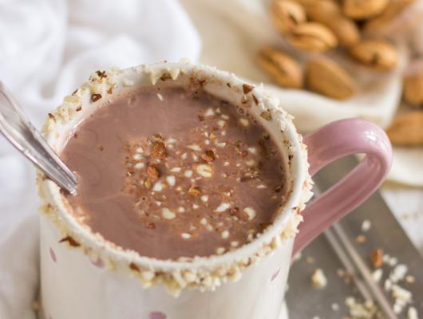
*1º DIA*
NIÑOS QUE SI DESAYUNAN HABITUALMENTE
QUE NOS APORTA
ZUMO DE NARANJA ES NECESARIO
VITAMINAS A TOPE!!!.
1 KIWI (BUENA IDEA ES TRIRURARLO DENTRO DEL ZUMO DE NARANJA).
+
1 TAZA DE LECHE ENTERA CON CACAO.
+
CEREALES INTEGRALES.
MAS ENERGIA POR LA MAÑANA Y MEJOR RENDIMIENTO EN EL COLE.
*Todos los desayunos están calibrados de tal manera que sería conveniente seguir el orden establecido de los días.

Slide 33
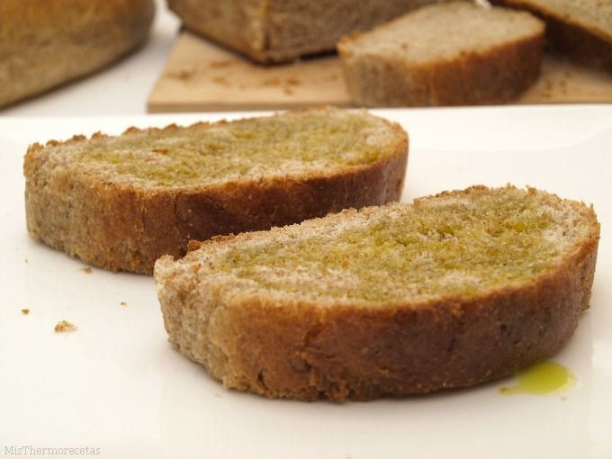

*2º DIA*
NIÑOS QUE SI DESAYUNAN HABITUALMENTE
QUE NOS APORTA
ZUMO DE NARANJA ES NECESARIO
HIDRATOS DE CARBONO.COMBUSTIBLE PARA NUESTRO ORGANISMO Y OMEGA 3.
2 REBANADA DE PAN INTEGRAL CON ACEITE DE OLIVA VIRGEN EXTRA.
+
1 TAZA DE LECHE ENTERA CON CACAO.
+
2 LONCHAS DE JAMON SERRANO Ó CECINA.
AYUDAN A AUMENTAR LA MASA OSEA.
*Todos los desayunos están calibrados de tal manera que sería conveniente seguir el orden establecido de los días.

Slide 34
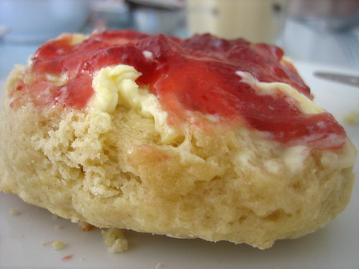

*3º DIA*
NIÑOS QUE SI DESAYUNAN HABITUALMENTE
QUE NOS APORTA
ZUMO DE NARANJA ES NECESARIO
VITAMINAS A,D,E,K. LIPOSOLUBES. FUNCIONES METABOLICAS Y CRECIMIENTO.
2 REBANADAS DE PAN INTEGRAL CON MANTEQUILLA Y MERMELADA.
+
1 TAZA DE LECHE ENTERA CON CACAO.
+
1 PIEZA DE FRUTA.
VITAMINAS HIDROSOLUBLES B,C.MINERALES, HIERRO, CALCIO, FIBRA…
*Todos los desayunos están calibrados de tal manera que sería conveniente seguir el orden establecido de los días.

Slide 35
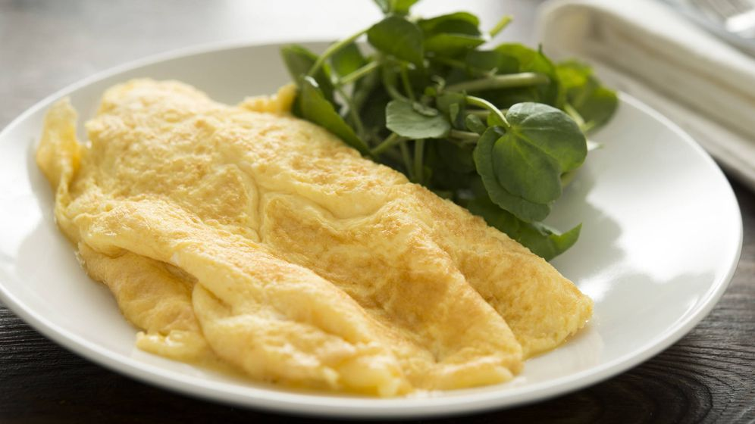

*4º DIA*
NIÑOS QUE SI DESAYUNAN HABITUALMENTE
QUE NOS APORTA
ZUMO DE NARANJA ES NECESARIO
PROTEINA DE ALTISIMO VALOR BIOLOGICO + 14 NUTRIENTES ESENCIALES.VAMOS, ES LA BOMBA!!!!
TORTILLA FRANCESA DE 1 HUEVO Ó REVUELTO DE 1 HUEVO QUE DEBEDERA LLEVAR ALGO DE PROTEINA DE CARNE O VERDURA.
+
1 ONZA DE CHOCOLATE CON LECHE.
ALTO VALOR EN CALCIO.
*Todos los desayunos están calibrados de tal manera que sería conveniente seguir el orden establecido de los días.

Slide 36
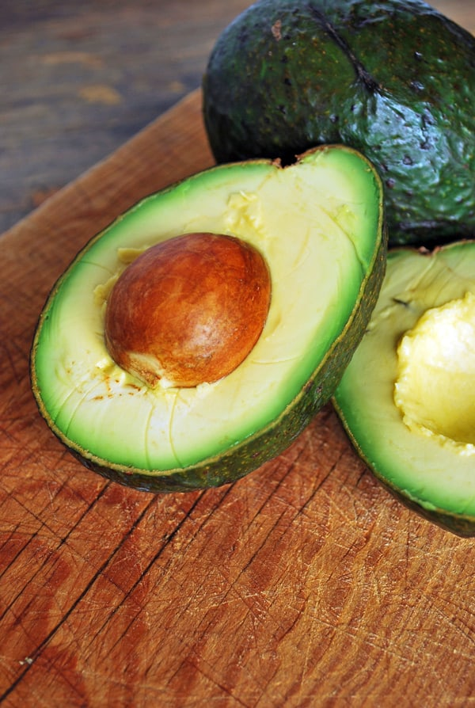

*5º DIA*
NIÑOS QUE SI DESAYUNAN HABITUALMENTE
QUE NOS APORTA
ZUMO DE NARANJA ES NECESARIO
EVITA LA SENSACION DE CANSANCIO (POTASIO) Y ES FUENTE NATURAL DE ENERGIA.
1 TOSTADA CON AGUACATE.
+
½ TOMATE CON ACEITE.
+
1 PORCION DE QUESO FRESCO.
FORTALECE EL SISTEMA INMUNE Y REGULA EL TRANSITO INTESTINAL.
*Todos los desayunos están calibrados de tal manera que sería conveniente seguir el orden establecido de los días.

Slide 37
FIN DE SEMANA!!!...
APROVECHEN PARA JUGAR MUCHO Y SER MUY FELICES!!!!!

Slide 38

¡¡¡¡¡¡ M U C H A S G R A C I A S P O R ES C U C H A R M E C H I C @ S !!!!!!

